Slide 1
Пейзаж
с радугой

Slide 3
Разноцветные ворота На лугу построил кто-то. Постарался мастер тот, Взял он красок для ворот Не одну, не две, не три - Целых семь, ты посмотри. Как ворота эти звать? Можешь их нарисовать?
(…)

Slide 4
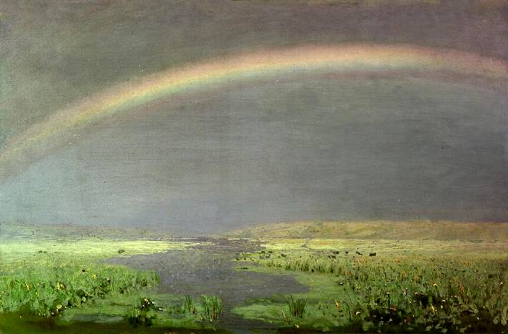
Архип Иванович Куинджи
«Радуга»

Slide 5
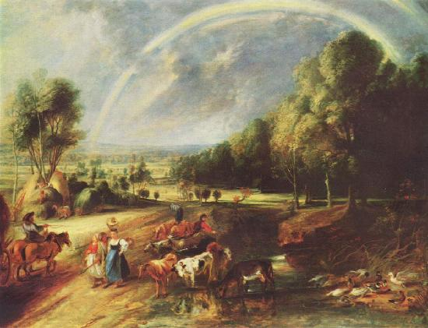
Питер Пауль Рубенс
«Пейзаж с радугой»

Slide 6
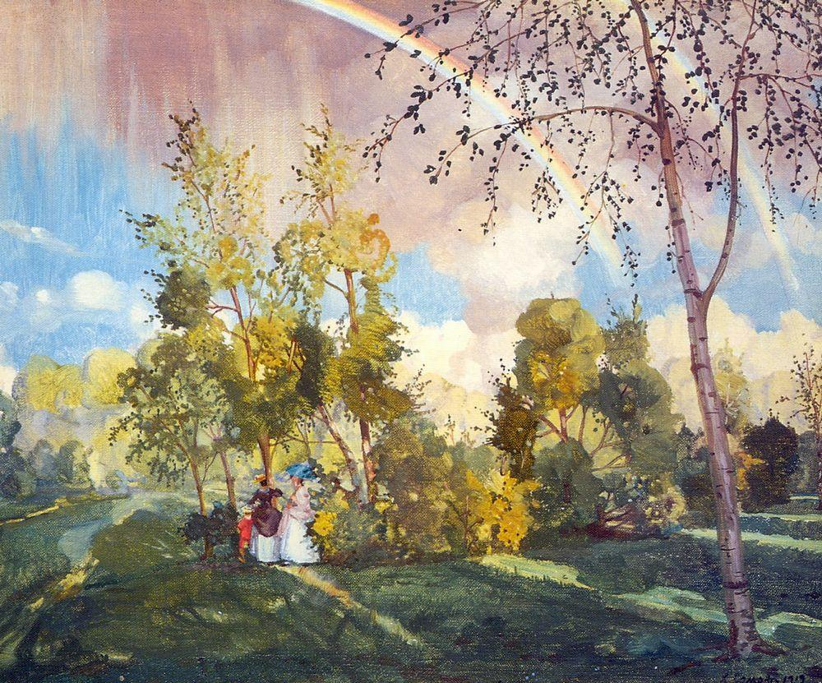
Константин Андреевич Сомов
«Пейзаж с радугой»

Slide 7
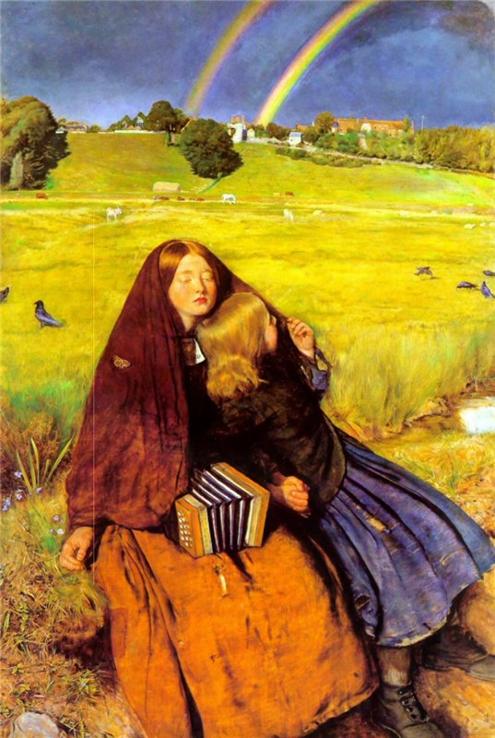
Джон Эверетт Миллес

Slide 8
Поднимает руки класс-это раз, Завертелась голова- это два, Три - руками три хлопка, На четыре - руки шире, Пять - руками помахать, Шесть - на место тихо сесть.

